Slide 1
第5章 Spring框架基础
框架程序设计（Java）

Slide 2

5.1认识spring框架-简介
Spring带来了复杂Java EE开发的春天
软件工程系本科课件
框架程序设计java

Slide 3
5.0学习目标
1
spring框架概览
2
搭建第一个使用spring框架的程序

Slide 4
认识 Spring 框架
Spring 框架是 Java 应用最广的框架，它的成功来源于理念，而不是技术本身，它的理念包括 IoC (Inversion of Control，控制反转) 和 AOP(Aspect Oriented Programming，面向切面编程)。

Slide 5
什么是 Spring
Spring 是一个轻量级的 DI / IoC 和 AOP 容器的开源框架。
Spring 提倡以“最少侵入”的方式来管理应用中的代码，这意味着我们可以随时安装或者卸载 Spring
适用范围：任何 Java 应用
Spring 的根本使命：简化 Java 开发

Slide 6
Spring 中常用术语
框架：
是能完成一定功能的半成品。框架能够帮助我们完成的是：项目的整体框架、一些基础功能、规定了类和对象如何创建，如何协作等，当我们开发一个项目时，框架帮助我们完成了一部分功能，我们自己再完成一部分，那这个项目就完成了.
非侵入式设计：
从框架的角度可以理解为：无需继承框架提供的任何类,这样我们在更换框架时，之前写过的代码几乎可以继续使用。

Slide 7
Spring 中常用术语
轻量级和重量级：
轻量级是相对于重量级而言的，轻量级一般就是非入侵性的、所依赖的东西非常少、资源占用非常少、部署简单等等，其实就是比较容易使用，而重量级正好相反。
JavaBean：
即符合 JavaBean 规范的 Java 类
    1.这个类必须有一个公共的缺省构造函数。
    2.这个类的属性使用getter和setter来访问，其他方法遵从标准命名规范。
    3.这个类应是可序列化的

Slide 8
Spring 中常用术语
POJO：
即 Plain Old Java Objects，简单老式 Java 对象
它可以包含业务逻辑或持久化逻辑，但不担当任何特殊角色且不继承或不实现任何其它Java框架的类或接口。当一个Pojo可序列化，有一个无参的构造函数，使用getter和setter方法来访问属性时，他就是一个JavaBean
容器：
在日常生活中容器就是一种盛放东西的器具，从程序设计角度看就是装对象的对象，因为存在放入、拿出等操作，所以容器还要管理对象的生命周期。

Slide 9
Spring 的优势
低侵入 / 低耦合 （降低组件之间的耦合度，实现软件各层之间的解耦）
声明式事务管理（基于切面）
方便集成其他框架（如MyBatis、Hibernate）
降低 Java 开发难度
Spring 框架中包括了 J2EE 三层(MVC)的每一层的解决方案（一站式）

Slide 10
Spring 能帮我们做什么
①.Spring 能帮我们根据配置文件创建及组装对象之间的依赖关系。
②.Spring 面向切面编程能帮助我们无耦合的实现日志记录，性能统计，安全控制。
③.Spring 能非常简单的帮我们管理数据库事务。
④.Spring 还提供了与第三方数据访问框架（如Hibernate、JPA）无缝集成，而且自己也提供了一套JDBC访问模板来方便数据库访问。

Slide 11
Spring 能帮我们做什么
⑤.Spring 还提供与第三方Web（如Struts1/2、JSF）框架无缝集成，而且自己也提供了一套Spring MVC框架，来方便web层搭建。
⑥.Spring 能方便的与Java EE（如Java Mail、任务调度）整合，与更多技术整合（比如缓存框架）。

Slide 12
5.1认识spring框架-简介
spring框架在项目中的位置
struts
springmvc框架
界面层（web层）
界面层（web层）
spring
框架：
纵跨三层，该框架可以配置各个层的组件(bean)
业务逻辑层（service层）
数据访问层（dao层）
mybatis
hibernate框架
数据库
软件工程系本科课件
框架程序设计java

Slide 13
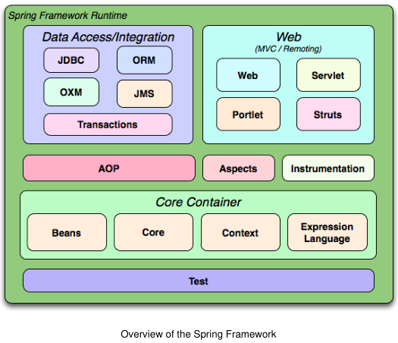
Spring 的框架结构

Slide 14
Spring 的框架结构
Data Access/Integration层包含有JDBC、ORM、OXM、JMS和Transaction模块。
Web层包含了Web、Web-Servlet、WebSocket、Web-Porlet模块。
AOP模块提供了一个符合AOP联盟标准的面向切面编程的实现。
Core Container(核心容器)：包含有Beans、Core、Context和SpEL模块。
Test模块支持使用JUnit和TestNG对Spring组件进行测试。

Slide 15
Spring IoC 和 DI 简介
IoC：Inverse of Control（控制反转）
读作“反转控制”，更好理解，不是什么技术，而是一种设计思想，就是将原本在程序中手动创建对象的控制权，交由Spring框架来管理。
正控：若要使用某个对象，需要自己去负责对象的创建
反控：若要使用某个对象，只需要从 Spring 容器中获取需要使用的对象，不关心对象的创建过程，也就是把创建对象的控制权反转给了Spring框架
好莱坞法则：Don’t call me ,I’ll call you

Slide 16
IOC和DI概念
DI（依赖注入）：全称为Dependency Injection，指 Spring 创建对象的过程中，将对象依赖属性（简单值，集合，对象）通过配置设值给该对象
IOC就是一种软件设计思想，DI是这种软件设计思想的一个实现。而Spring中的核心机制就是DI。

Slide 17
建第一个使用spring框架的程序
外卖：人(People)，饭Rice（蛋炒饭EggRice，肉丝饭MeatRice）
JAR:
http://repo.spring.io/release/org/springframework/spring/
API:
1、装载上下文
ApplicationContext context = new ClassPathXmlApplicationContext("applicationContext.xml");
2、获取bean对象
ApplicationContext.getBean()

Slide 18
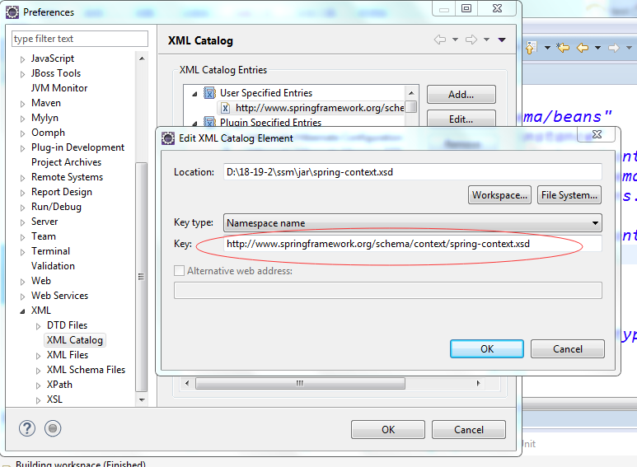
添加xsd验证

Slide 19
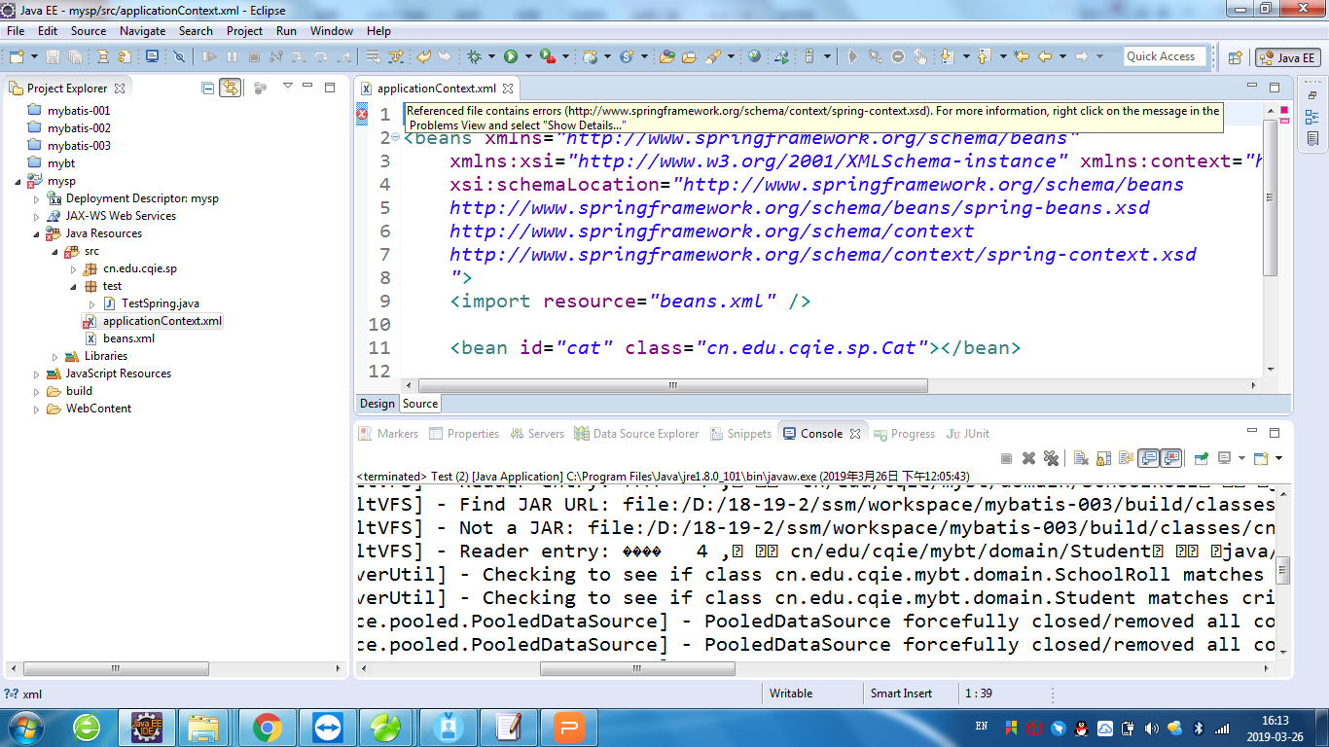
Referenced file contains errors (http://www.springframework.org/schema/context/spring-context.xsd). For more information, right click on the message in the
Problems View and select "Show Details..."
将 Preferences > XML > XML Files > Validation中"Honour all XML schema locations"前的勾去掉。它将禁用指向不同schema位置相同命名空间引用的验证，仅以第一次找到的可验证的XML文件为结果。

